Slide 1
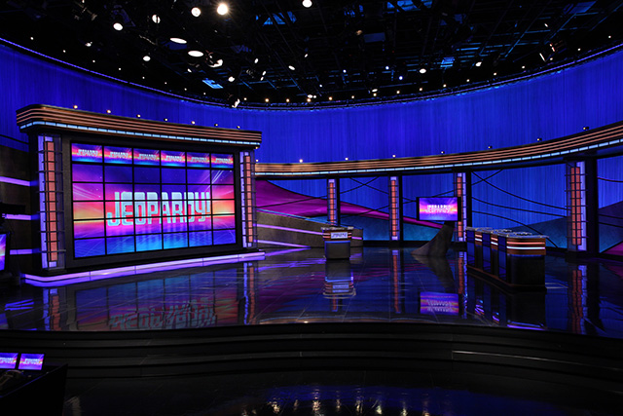
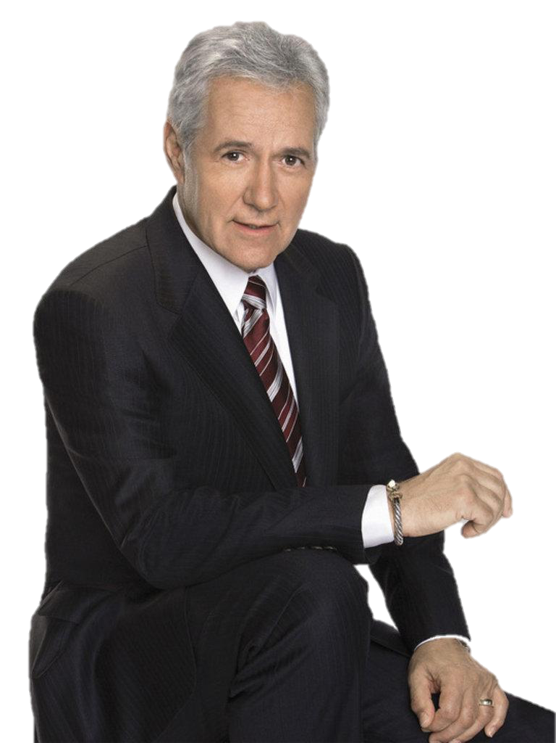
¡Hola! And welcome to Spanish II Repaso!

Slide 2
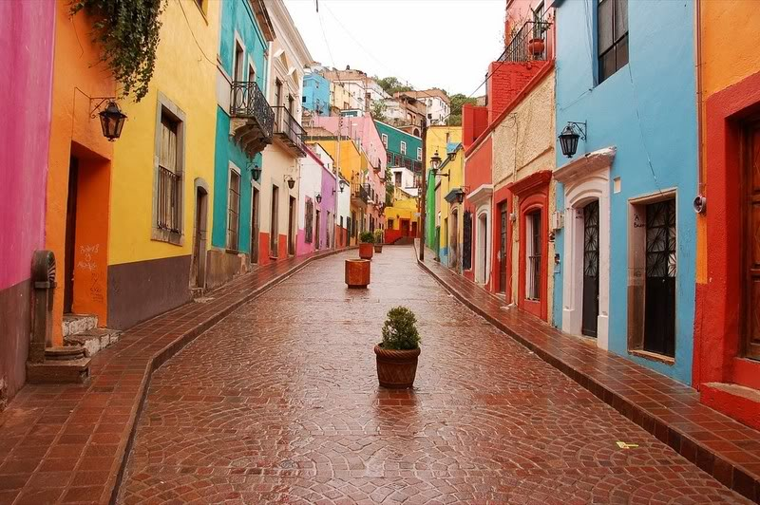
Vocab
Present Tense
Ser vs. Estar
Indirect Objects
Articles
Contractions
Agreement
100
100
100
100
100
100
100
200
200
200
200
200
200
200
300
300
300
300
300
300
300
400
400
400
400
400
400
400
500
500
500
500
500
500
500
600
600
600
600
600
600
600

Slide 3
Vocabulary
~ 100 ~
Javier es muy _______. No es simpático.
antipático

Slide 4
Vocabulary
~ 200 ~
Anita está enferma. Tiene _____.
Una fiebre
Una buena nota
Mucha energía
a. Una fiebre

Slide 5
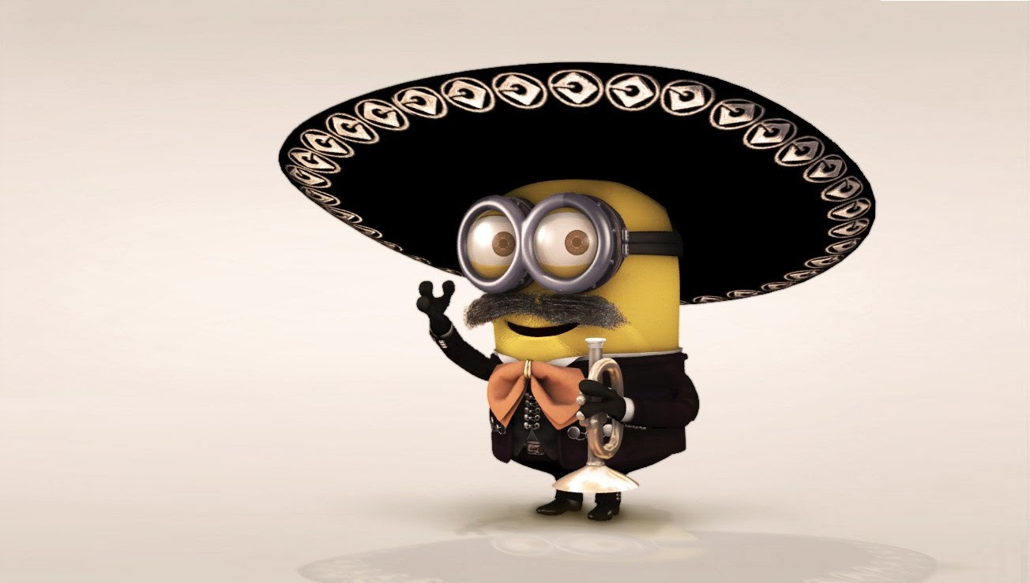
Vocabulary
~ 300 ~
El niño es ______. No es muy alto.
bajo

Slide 6
Vocabulary
~ 400 ~
Tengo una tos. Tengo _____________.
Dolor de estomago
Dolor de cabeza
Dolor de garganta
c. Dolor de garganta

Slide 7
Vocabulary
~ 500 ~
Las amigas son _______. No trabajan.
Perezosas

Slide 8
Vocabulary
~ 600 ~
Mi hermano tiene mucha energía. Es _______.
energético

Slide 9
Present Tense
~ 100 ~
Nosotros ________ estudiar para el examen.
Necesitar
Necesito
Necesitamos
c. Necesitamos

Slide 10
Present Tense
~ 200 ~
Ellos_____ en una casa. (vivir)
viven

Slide 11
Present Tense
~ 300 ~
Yo ______ en la escuela. (estar)
estoy

Slide 12
Present Tense
~ 400 ~
Yo _____ a la casa de Miguel. (ir)
voy

Slide 13
Present Tense
~ 500 ~
Ella ______ inglés con sus amigas.
Habla

Slide 14
Present Tense
~ 600 ~
Yo _______ regalos a mis amigos para sus cumpleaños.
doy

Slide 15
Ser vs. Estar
~ 100 ~
-¡Hola! ¿Cómo ______ tú?
-Estoy bien, gracias.
estás

Slide 16
Ser vs. Estar
~ 200 ~
¿De dónde _______ tú?
Es
Soy
Eres
c. Eres

Slide 17
Ser vs. Estar
~ 300 ~
Mi amiga _____ inteligente. Estudia mucho.
Es

Slide 18
Ser vs. Estar
~ 400 ~
Nosotros _______ de Nicaragua.
Estamos
Somos
b. Somos

Slide 19
Ser vs. Estar
~ 500 ~
¿Dónde ______ Yolanda?
Está
es
a. Está

Slide 20
Ser vs. Estar
~ 600 ~
¡Hola! Yo _____ Pedro.
Soy

Slide 21
Indirect Objects
~ 100 ~
A mí, ____ gusta ir a la escuela.
Le
Les
me
c. Me

Slide 22
Indirect Objects
~ 200 ~
¿Qué ___ duele a ti? ¿Tienes dolor de cabeza?
Te

Slide 23
Indirect Objects
~ 300 ~
¿____ da el médico una receta a Natalia y Felipe?
Nos
Les
Te
b. Les

Slide 24
Indirect Objects
~ 400 ~
-La profesora les habla en español a Ustedes?
-Sí, la profesora ____ habla en español a nosotros.
Nos

Slide 25
Indirect Objects
~ 500 ~
¿___ molesta el comportamiento del niño a Usted?
Le

Slide 26
Indirect Object
~ 600 ~
-¿___ das el libro a Javier?
-Sí, ___ doy.
Le, le

Slide 27
Articles
~ 100 ~
¿Dónde está ____ profesor hoy?
El
La
los
a. el

Slide 28
Articles
~ 200 ~
Ellos son ___ alumnos inteligentes.
los

Slide 29
Articles
~ 300 ~
____ médico me da ___ receta.
Los, unas
El, una
Las, unos
B. El, la

Slide 30
Articles
~ 400 ~
Veo ____ muchacha guapa.
La

Slide 31
Articles
~ 500 ~
___ amigos son mexicanos.
Las
Lo
Los
c. Los

Slide 32
Articles
~ 600 ~
Cuando tengo ____ fiebre, necesito ____ receta para medicina.
(indefinite articles)
Una, una

Slide 33
Contractions
~ 100 ~
Voy _____ casa de Marco.
Al
A la
A los
b. A la

Slide 34
Contractions
~ 200 ~
Doy el dinero ____ profesor.
Al
A la
A las
al

Slide 35
Contractions
~ 300 ~
Los amigos enfermos hablan ____ médico.
al

Slide 36
Contractions
~ 400 ~
Ellas van ___ biblioteca para estudiar.
A la
A el
Al
a. A la

Slide 37
Contractions
~ 500 ~
A lado ____ perro hay un gato.
De la
Del
A la
b. Del

Slide 38
Contractions
~ 600 ~
Es el lápiz _____ muchacha.
De la
Del
Al
a. De la

Slide 39
Agreement
~ 100 ~
El chico es simpátic_.
(o/a)
Simpático.

Slide 40
Agreement
~ 200 ~
Mis amigas son ____.
Tranquila
Energéticos
Bajas
C. Bajas

Slide 41
Agreement
~ 300 ~
Los alumnos son ______.
Inteligente
Enfermas
Inteligentes
c. Inteligentes

Slide 42
Agreement
~ 400 ~
Change from singular to plural:
El estudiante es enfermo.
Los estudiantes son enfermos.

Slide 43
Agreement
~ 500 ~
El chico es _____ y ______.
Alta y perezoso
Alto y perezoso
Alta y perezosa
B. Alto y perezoso

Slide 44
Agreement
~ 600 ~
Change from plural to singular.
Los muchachos son tristes.
El muchachos son triste.
Las muchachas es triste.
El muchacho es triste.
c. El muchacho es triste.

